Slide 1





PHÒNG GD & ĐT QUẬN LONG BIÊN
TRƯỜNG TIỂU HỌC PHÚC LỢI
MÔN: TOÁN
Ôn tập đo lường
Tiết 2

Slide 2


  Tiết 2

Slide 3

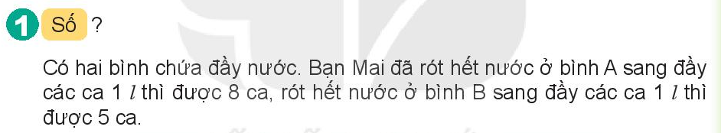
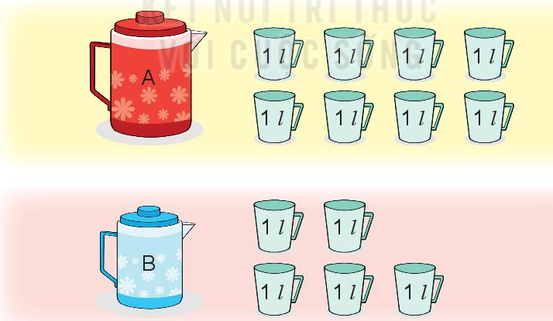
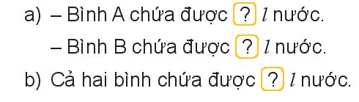
8
5
13

Slide 4
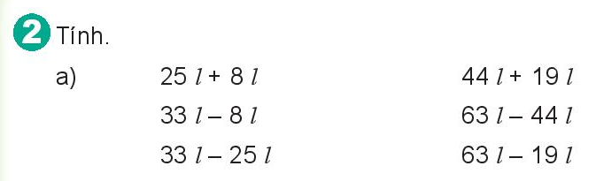
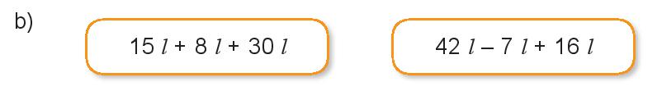
= 33 l
= 63 l
= 25 l
=19 l
= 8 l
= 44 l
= 53 I
= 51 I

Slide 5
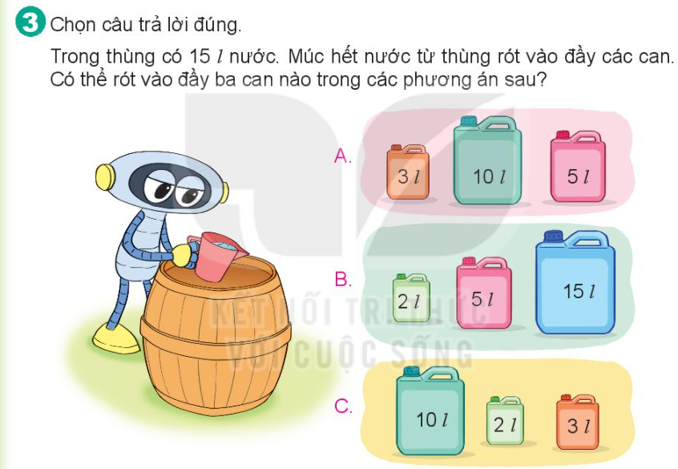
10 l + 2 l + 3 l = 15 l

Slide 6
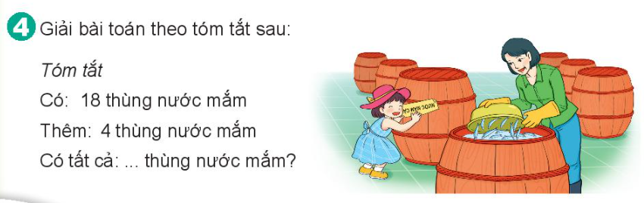
Có tất cả: 18 + 4 = 22 thùng nước mắm

Slide 7

Chúc các thầy cô mạnh khoẻ
Chúc các con chăm ngoan

